Slide 1
«Дарю тебе, город!» к 73-годовщине освобождения города Великие Луки от немецко- фашистских захватчиков.
Стихотворение Владислава Войтанника, ученика школы №7. (презентацию подготовила ст.воспитатель МБДОУ Детский сад №19 Панова Т.Н (бабушка)).

Slide 2
ЭТО БЫЛО НА КРЕПОСТИ
Они рванули в смертный бой,
Туда, откуда не вернуться.
И , знали нет пути домой,
Им к прежней жизни не вернуться.

Slide 3
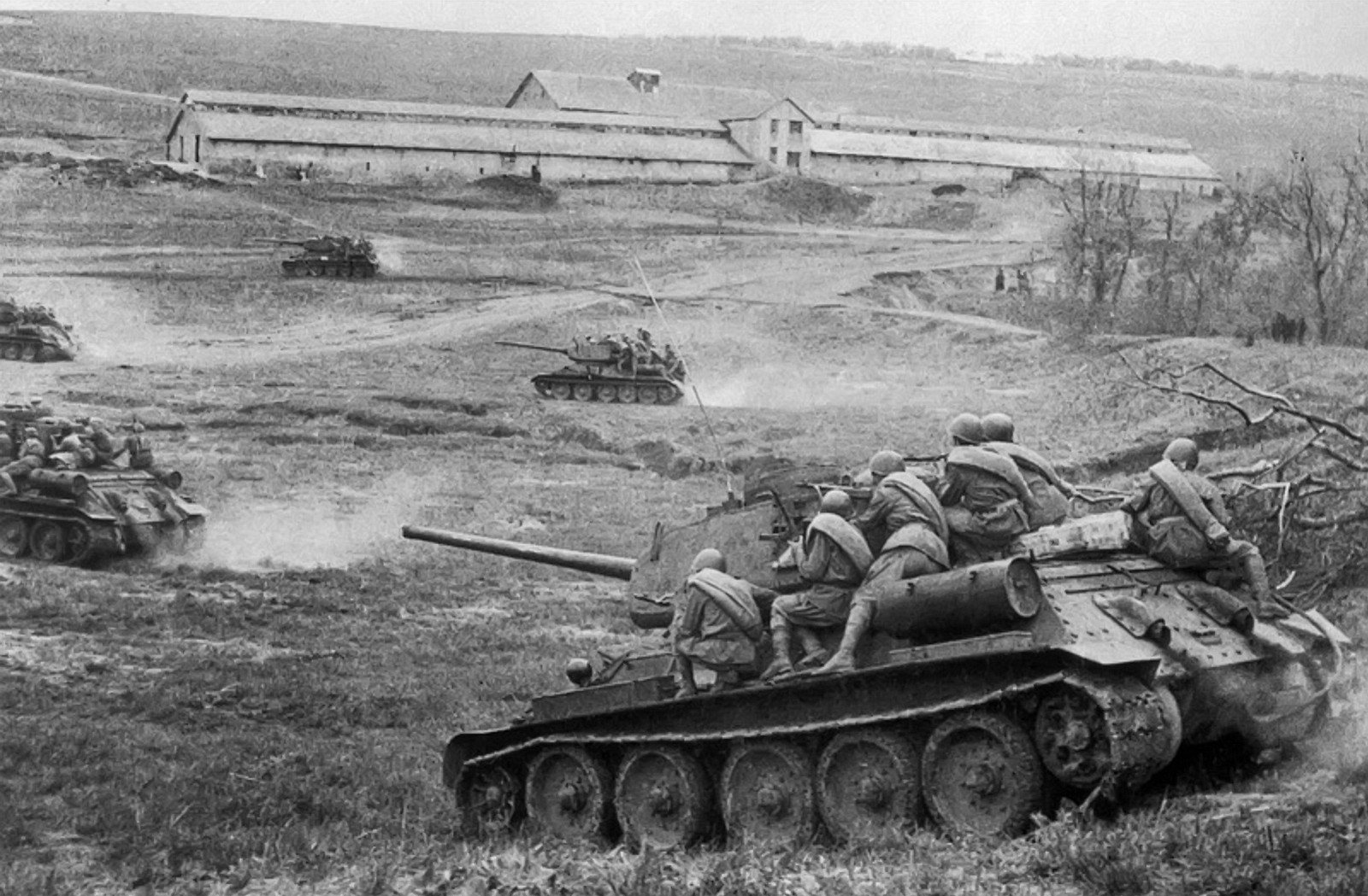
Они рванули в смертный бой,
Туда, откуда не вернуться.
И , знали нет пути домой
Им к прежней жизни не вернуться.

Slide 4
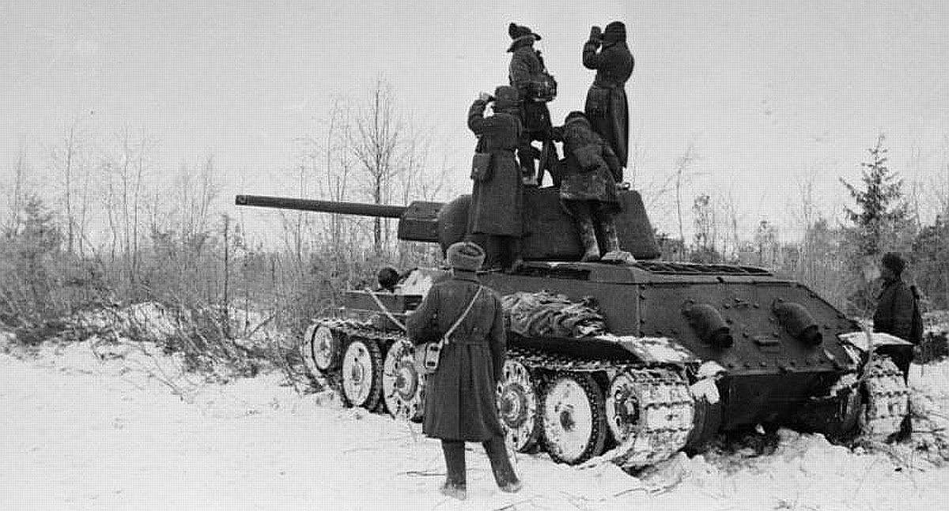
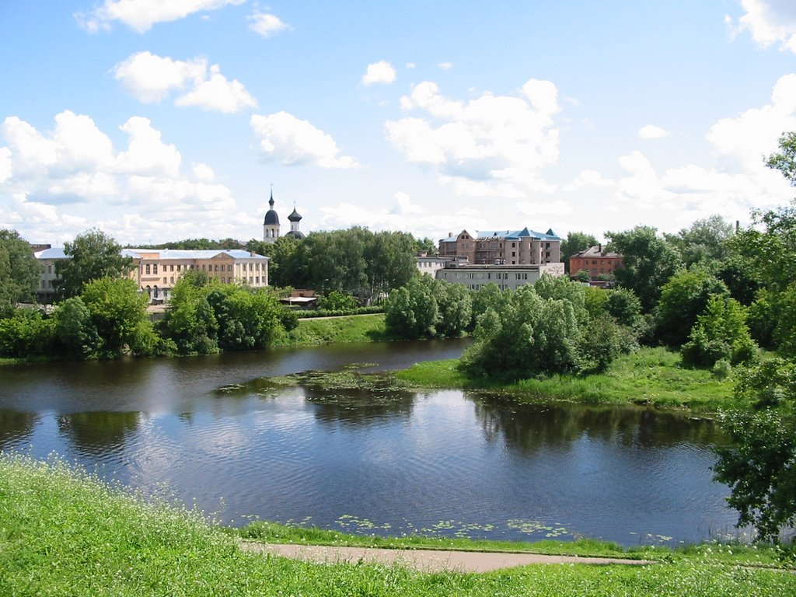
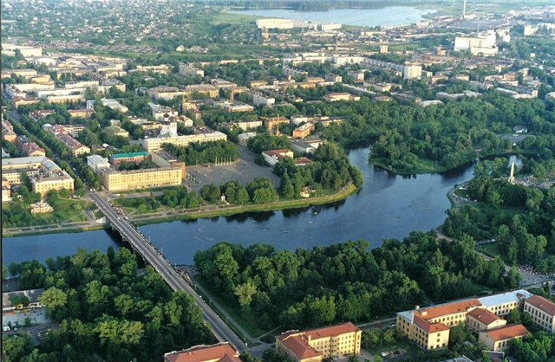
«И так »,- подумал экипаж,-
«Сдаваться, братья, нам нельзя.
За нами край родимый наш,
Любимая земля!»

Slide 5
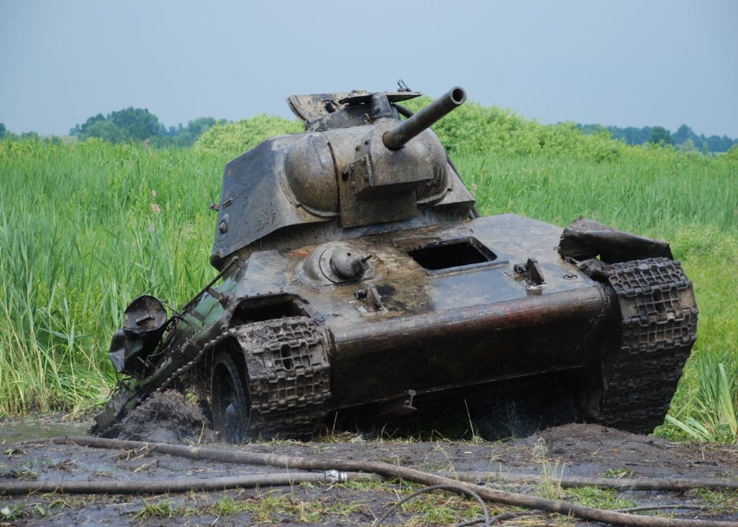
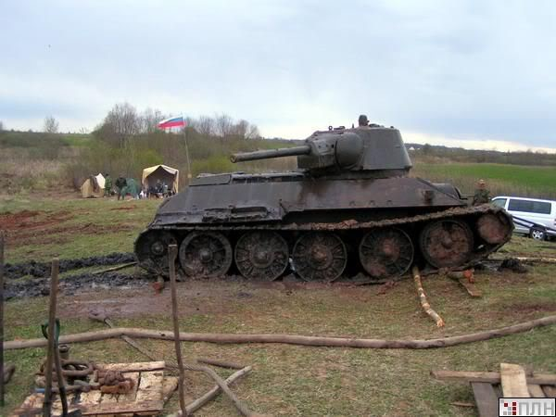
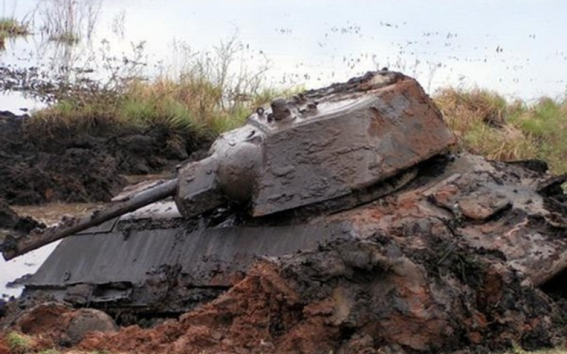
На том они и порешили,
Что лучше умереть в пучине,
Чем у врага в плену…
Танк медленно пошел ко дну.

Slide 6
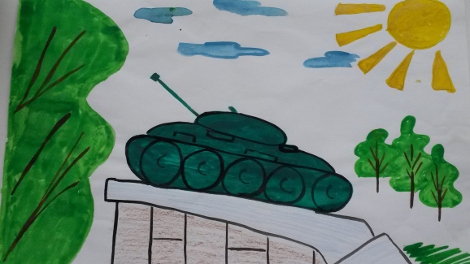
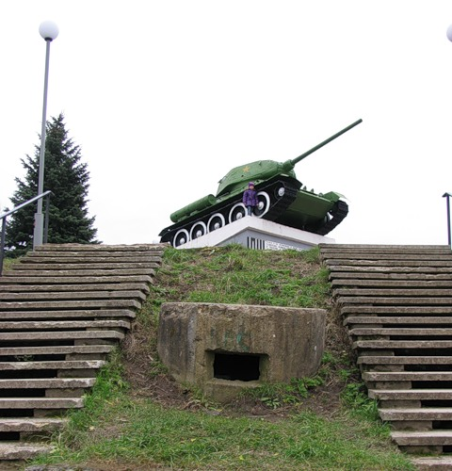
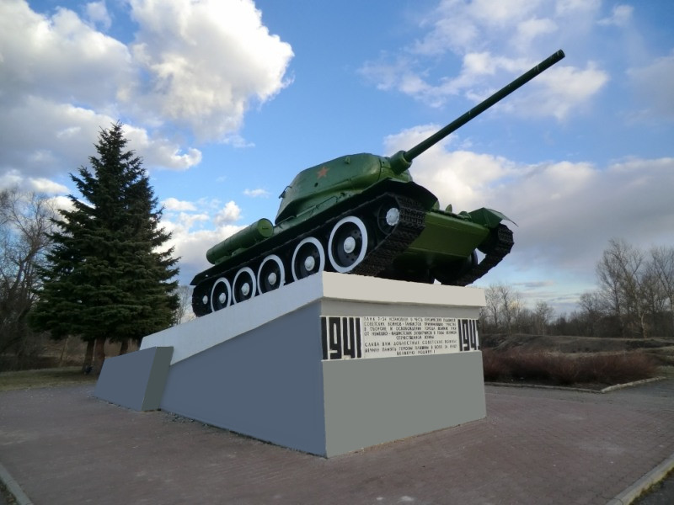
Но ныне восстановлен танк,
Он возвышается на склоне.
Им не гордится лишь чудак,
Ведь, те погибшие на троне…

Slide 7
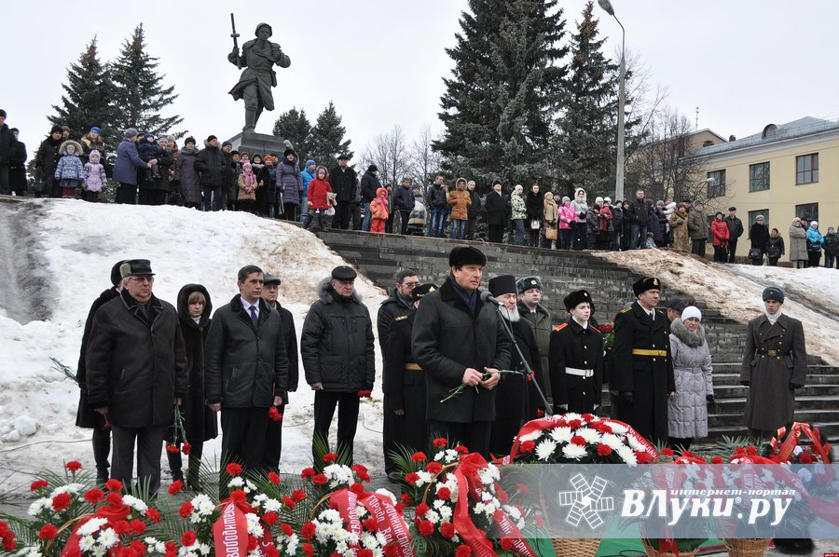
Вечная память и слава героям,
Мы вам навеки обязаны!
И светлой памяти павшие стоят.
Недруги Родины были наказаны!

